Slide 1


Van frontlinie tot spreekkamer:
Zorg in crisistijd
LtKol Marijke De Raes
18 Sep 26

Slide 2
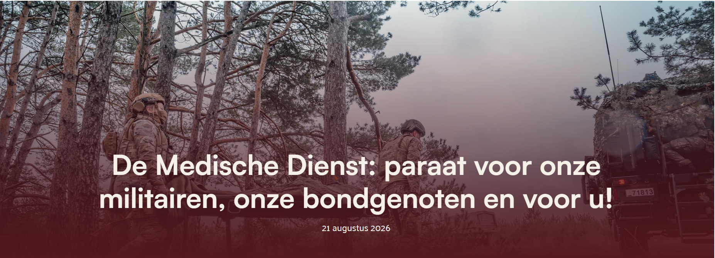
Disclaimer slide
De meningen en opvattingen die in deze presentatie worden gedeeld, zijn die van de presentator en weerspiegelen niet noodzakelijk het officiële beleid of standpunt van Defensie. Deze inhoud wordt alleen voor informatieve doeleinden verstrekt.
Notes:
Although maybe a little bit of recruitment purposes could pop up

Slide 3
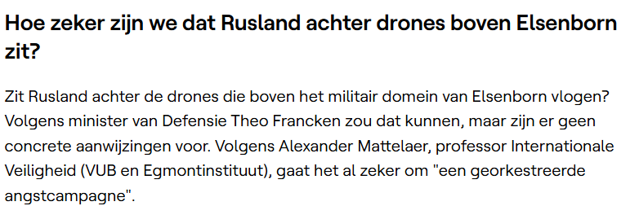
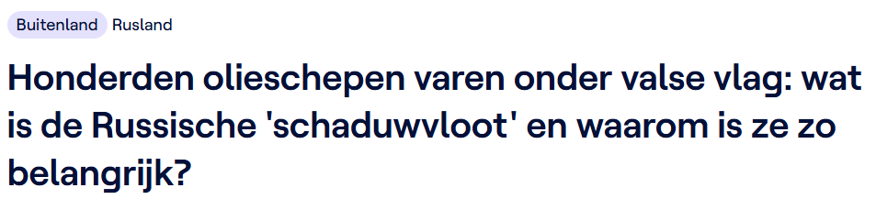


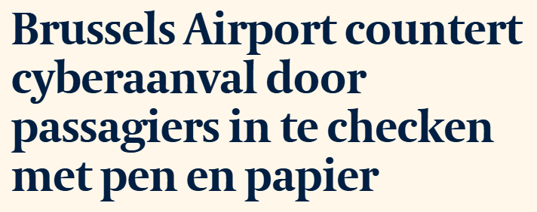
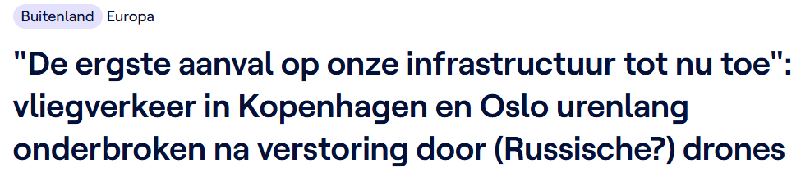

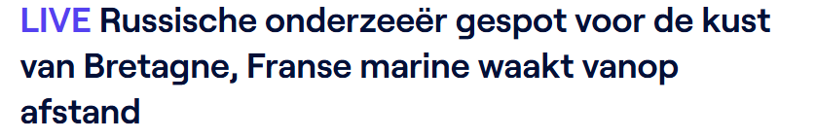
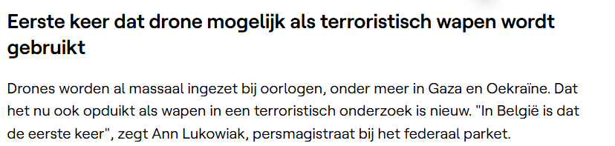
Notes:
Sabotage
In de grijze zone vd wetgeving
Speldeprikken en reacties uitlokken
Leven in disruptieve tijden
Crisisbestendigheid is geen abstract begrip en zorgorganisaties moeten voorbereid zijn op noodsituaties : weerbaarheid van ziekenhuizen en kritisch infrastructuur

Slide 4
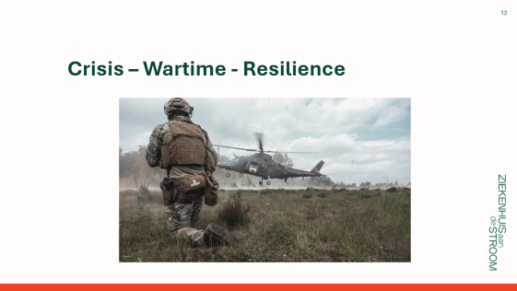
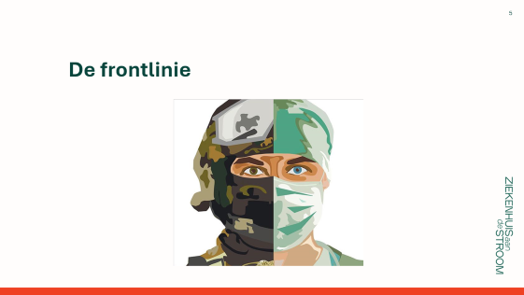

Slide 5
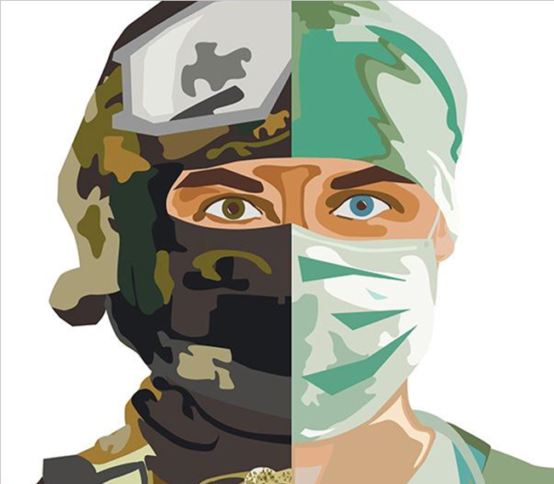
De frontlinie

Slide 6
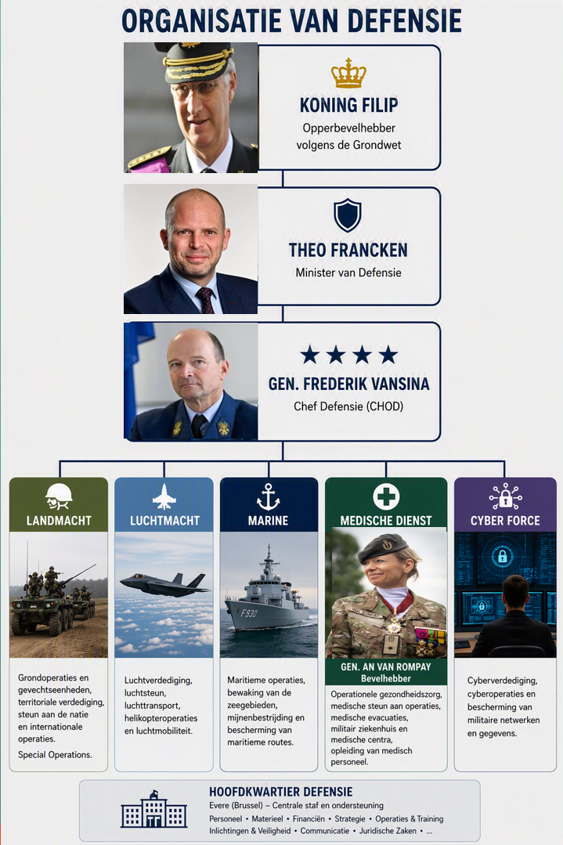

Slide 7

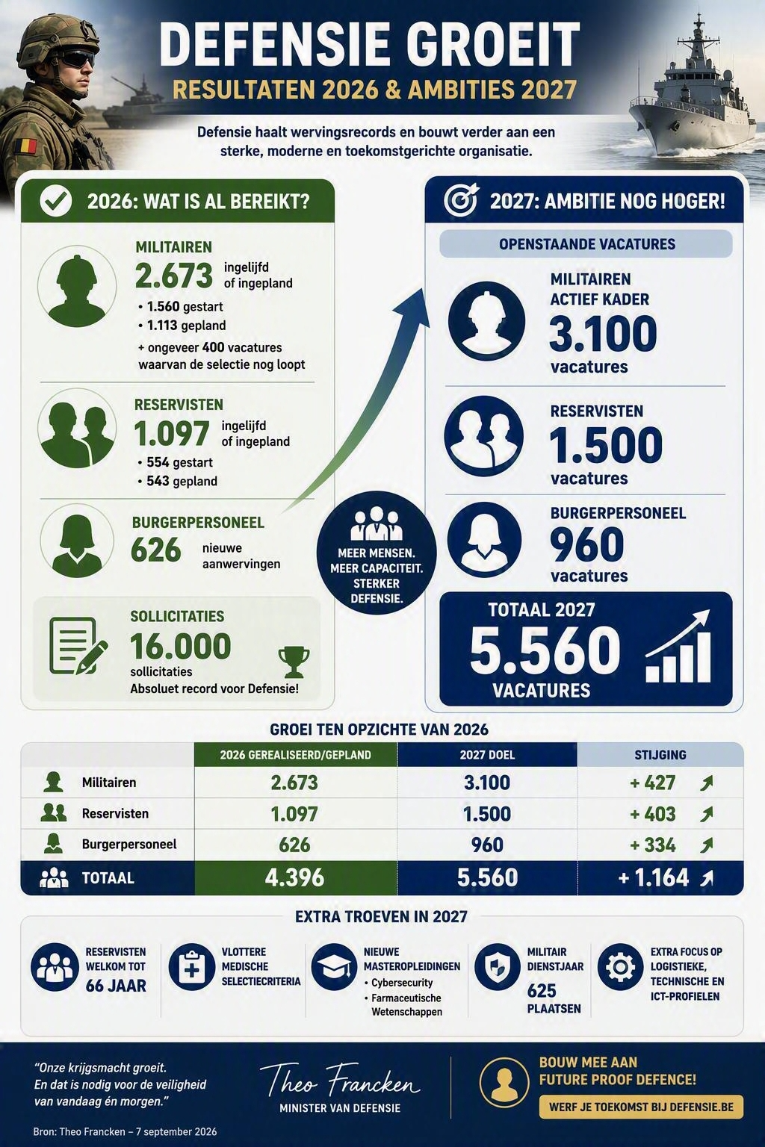
Notes:
We hebben meer (beschikbare) reservisten nodig, burgers kunnen ook steentje bijdragen.
Gelukkig groeit het aantal reservisten flink, maar als de oorlog uitbreekt, blijft hun aantal veel te klein => artsen en verpleegkundigen opvorderen in ziekenhuizen

Slide 8
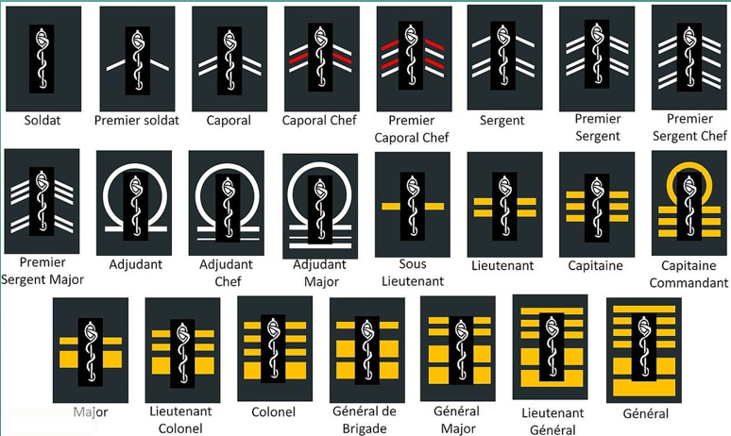
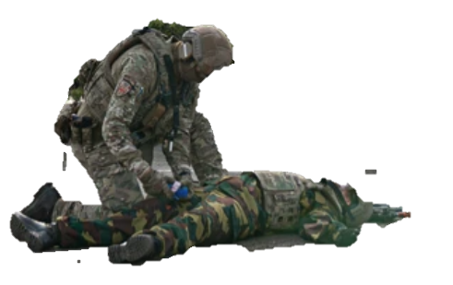
Notes:
- 36% vrouwen bij de Medische Dienst (12% in andere departementen)
- 120 militaire artsen plus een 150 tal Civ artsen. Eigenlijk zou dat het drievoudige moeten zijn. Tijdens de dienstplicht: 6 reserve-officieren per militair arts

Slide 9
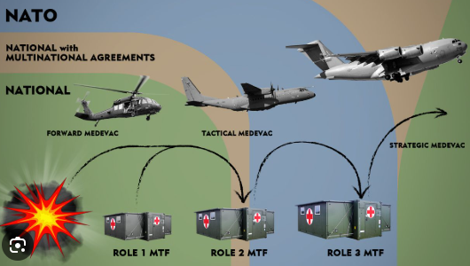
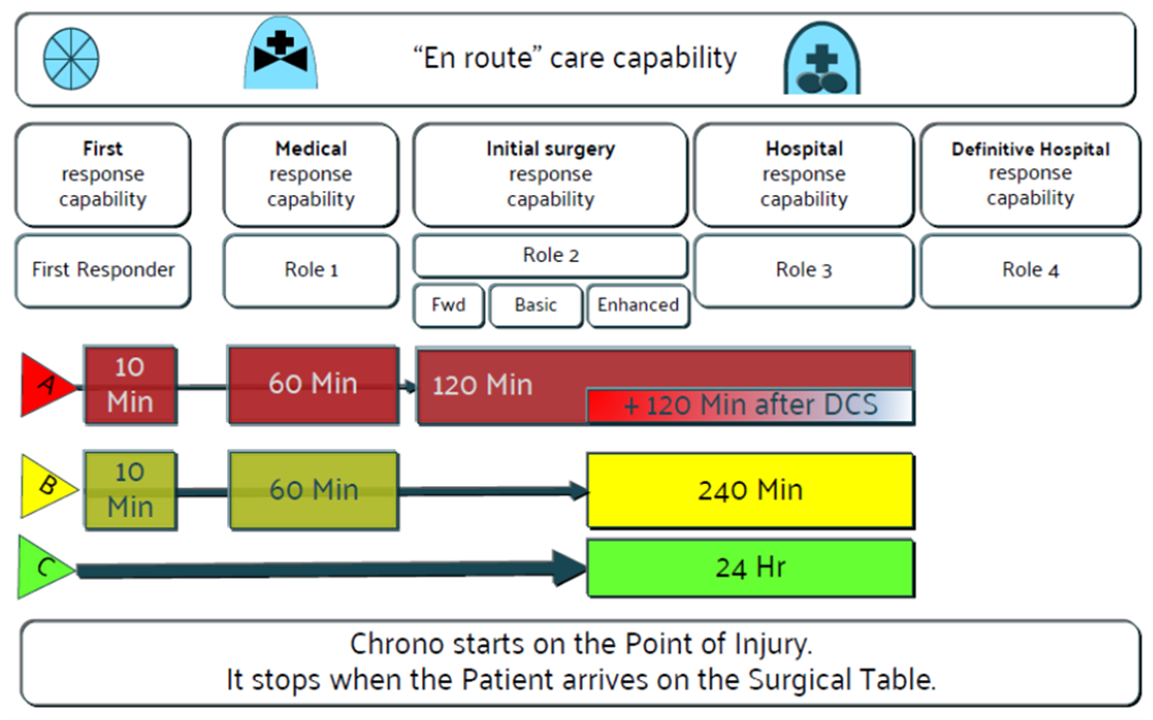
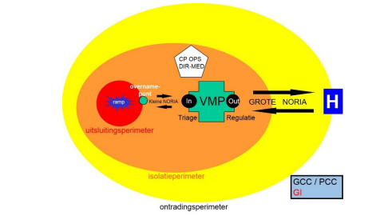
Timelines
Notes:
Civ geen timings en veel kleinere omstandigheden . LL UKR: timings niet haalbaar door de komst van drones en niet respecteren van conventies van Geneve

Slide 10
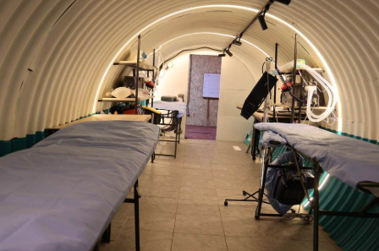
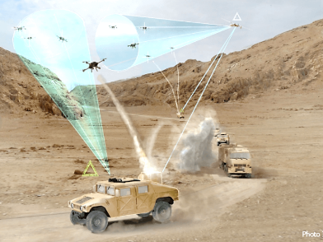
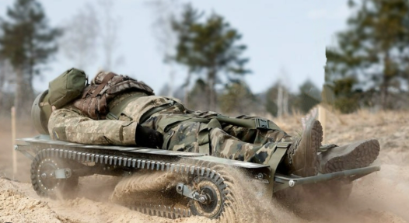
Opkomende technologie UKR
Drones & elektronische oorlogsvoering => transparant slagveld onder constante druk
“stay and play” => “scoop and run”
Tegenstander respecteert Conventie van Genève (oa bescherming Rode Kruis) niet

Slide 11
BEL
Ingezet in buitenland
Notes:
the Belgian Defence allocates most of its ready and available military capabilities to contribute to NATO’s DDA, which means that only a reduced number of military capabilities will be available to support the security efforts on the national territory in the event of a crisis. To address the entire scope of challenges posed by the geopolitical context Allied nations have a national responsibility in line with Art. 39 of the NATO Treaty.
De simultane uitvoering van de verschillende plannen en alle aspecten van het ganse continuum of care vragen om meer medische middelen dan de MD zal kunnen leveren:
In LoA 2040 (1981 Mil) wordt geen rekening gehouden met verliezen, rotaties of versterkingen.
Het valt te verwachten dat de verliezen binnen de Medische Dienst (Wounded in Action, Killed in Action, Missing in Action) vele malen hoger zullen liggen dan tijdens de War on Terror, gezien de massale aanwezigheid van drones in de inzetzone en het feit dat hedendaagse tegenstanders de Conventies van Genève niet alleen naast zich neerleggen maar medisch personeel en installaties doelbewust viseren om de troepen te demotiveren en te destabiliseren.

Slide 12
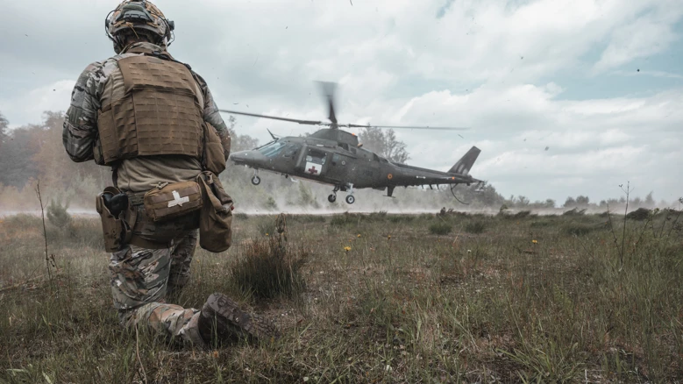
Crisis – Wartime - Resilience

Slide 13
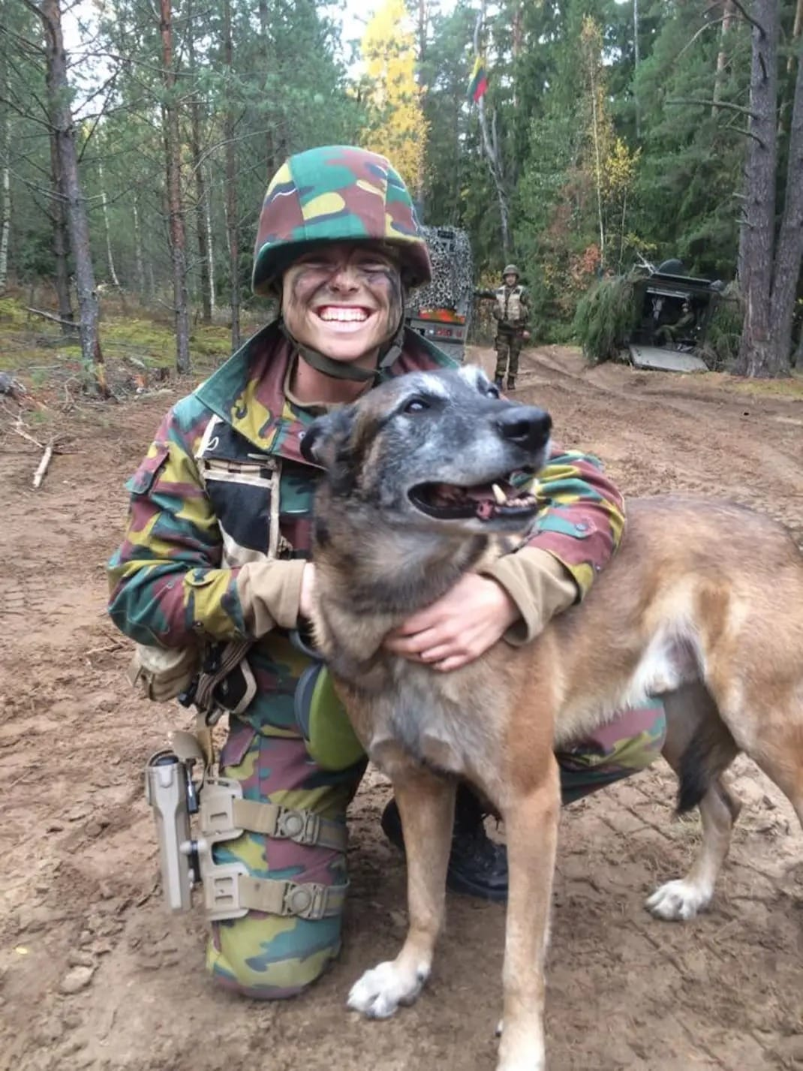

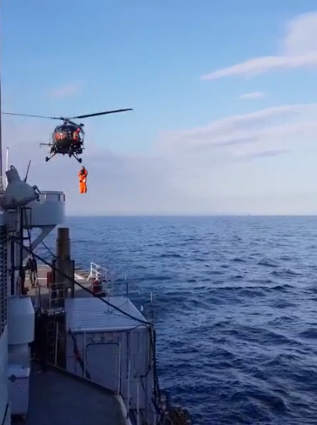
“We are not at war, but we are certainly not at peace either."
Rusland
Terreurorganisaties
China
Klimaatverandering
Hybride oorlogsvoering
Notes:
Het NATO Strategic Concept 2022 (NATO top Madrid) bepaalt hoe de NAVO haar lidstaten wil beschermen in een complexere veiligheidsomgeving, met Rusland als grootste directe dreiging, toenemende aandacht voor China, cyberdreigingen en een versterkte focus op collectieve verdediging en samenwerking.
Hybride oorlogsvoering probeert een land te destabiliseren zonder de grens van een klassieke oorlog duidelijk te overschrijden: cyberaanvallen, Desinformatie & propaganda, Sabotage van infrastructuur & militaire dreiging
Drie kernopgaven: Het document focust op drie kerntaken:
Afschrikking en verdediging
Crisispreventie en -beheer
Coöperatieve veiligheid
Strategic Wargaming Exercises -> NATO Family of Plans –> Different Regional Plans -> Different material and troops
National capability list
Air + Medical support
Land + Medical Support
Navy + Medical Support
Medical

Slide 14
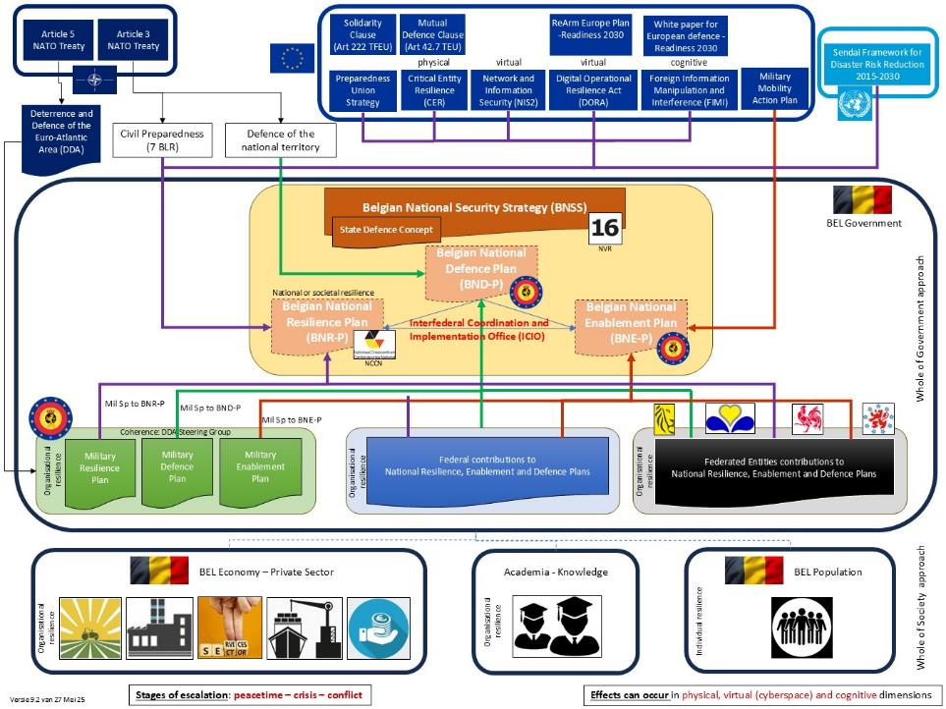
Notes:
Art 5: Aanval op
Onze wetgeving bestaat voornamelijk enkel in vredestijd. Oorlogstijd is minimaal gedefinieerd, maar over crisistijd vind je niets in de definities
Defensie werkt samen met FOD Volksgezondheid voor Medical Action Plan: hoe kunnen we grote hoeveelheden slachtoffers opvangen, transport naar ons land: welke ziekenhuizen kunnen inschakelen, welke vormen van transport zijn er mogelijk? Hoe moet de psychoscociale hulpverlening verlopen?
Crisis situatie: te weinig ambulances (=> bussen? Treinen?), stocks belangrijke medicatie

Slide 15
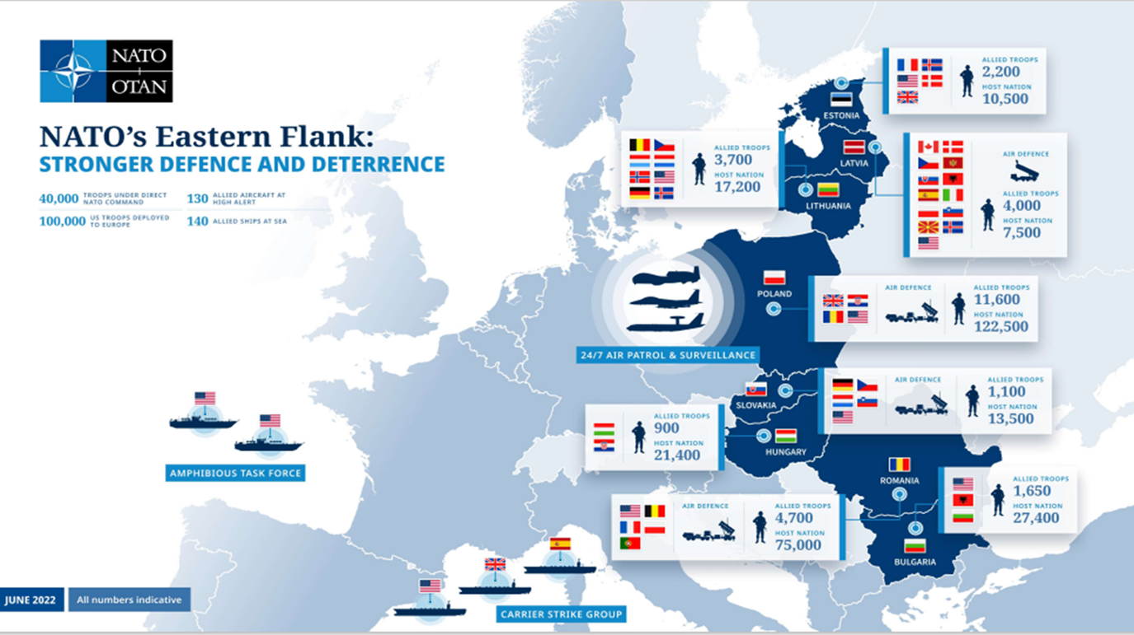
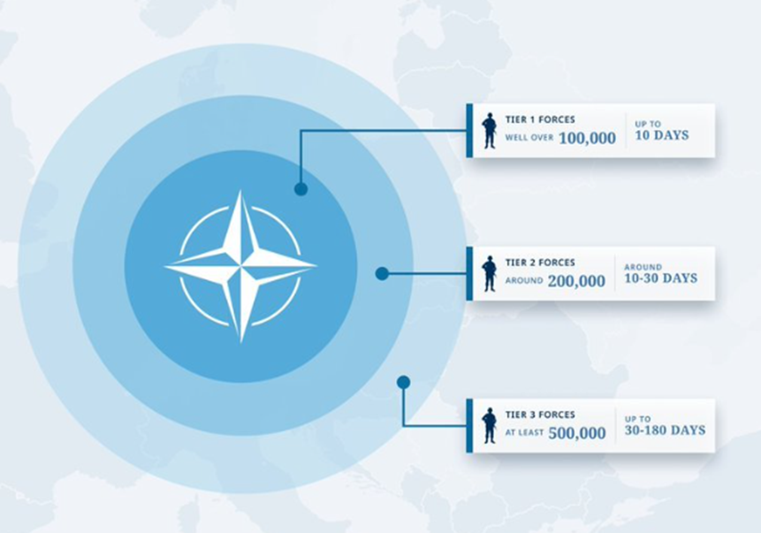


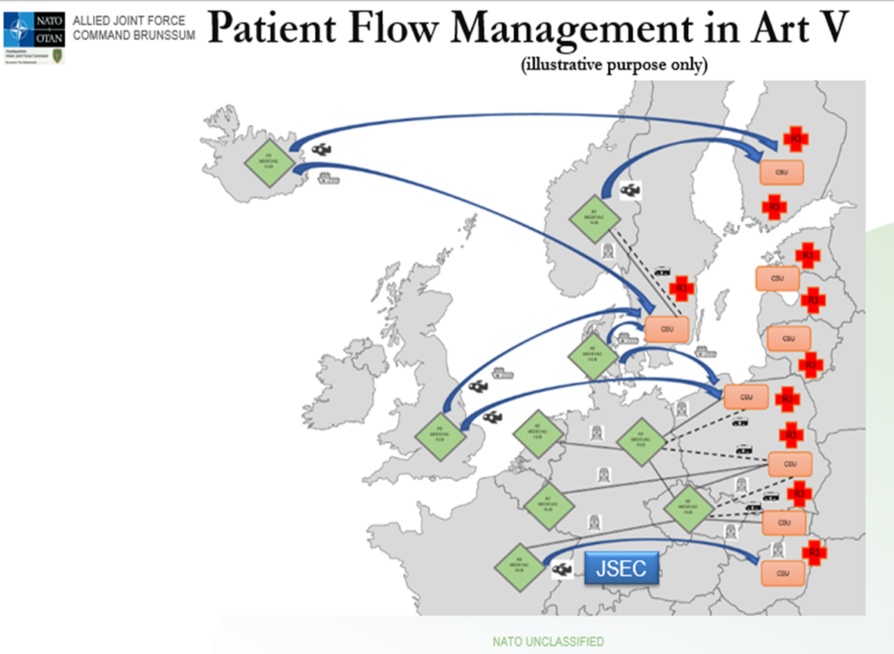
NATO - Art V – Collectieve verdediging: BEL Rol
Sending Nation
Receiving en host nation
Notes:
NATO Force Model en de gereedheidstermijnen van eenheden.

Slide 16

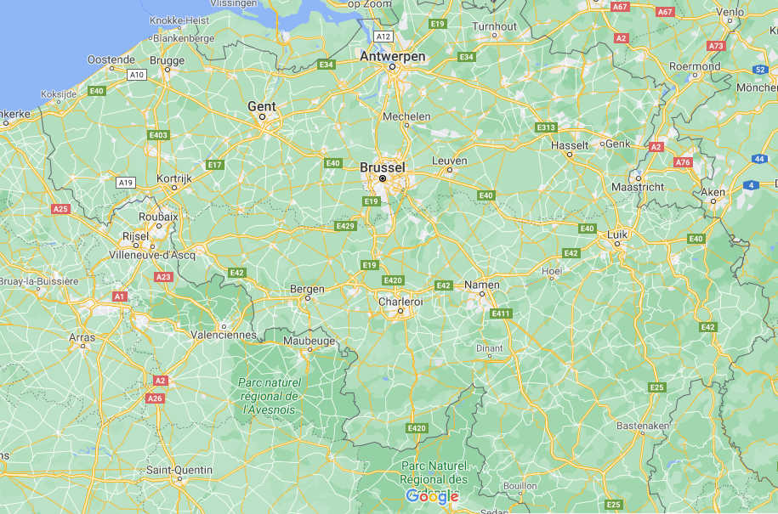




WEST
EAST
Antwerpen
Oostende
SOUTH
BruMil
Airport of Embarkation/Debarkation
Seaport of Embarkation/Debarkation
Rail Port of Embarkation/Debarkation

Slide 17
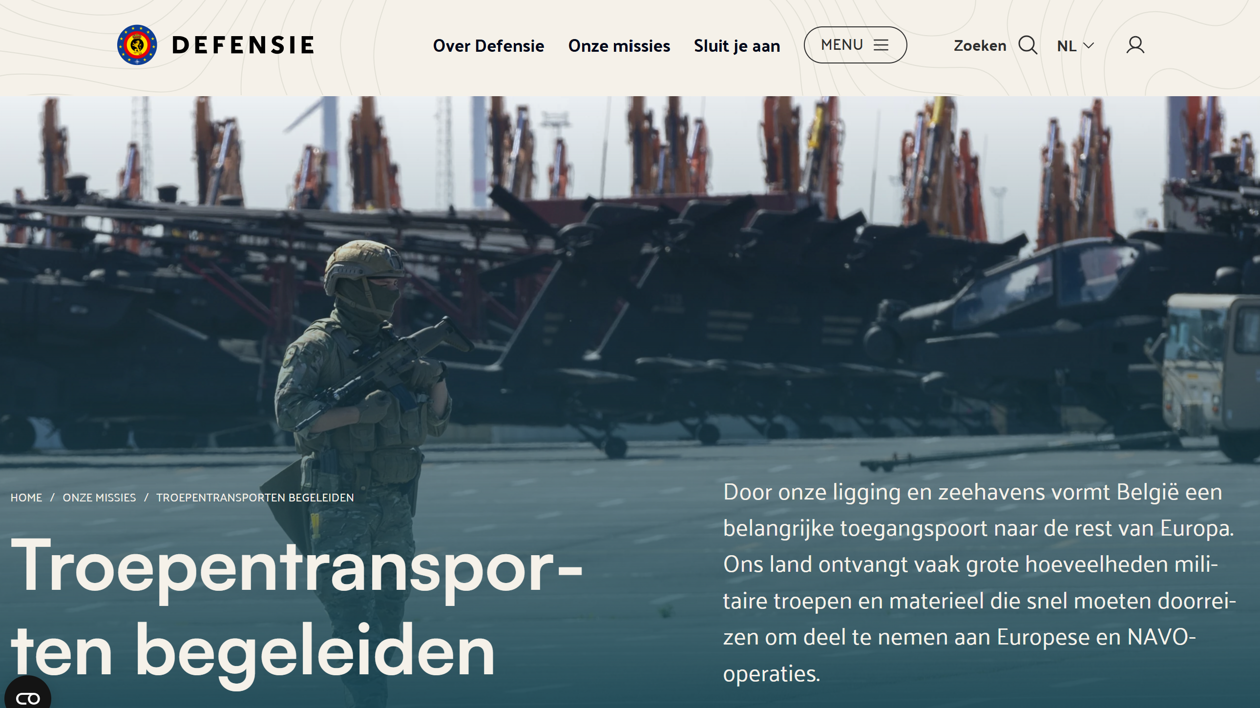

Slide 18
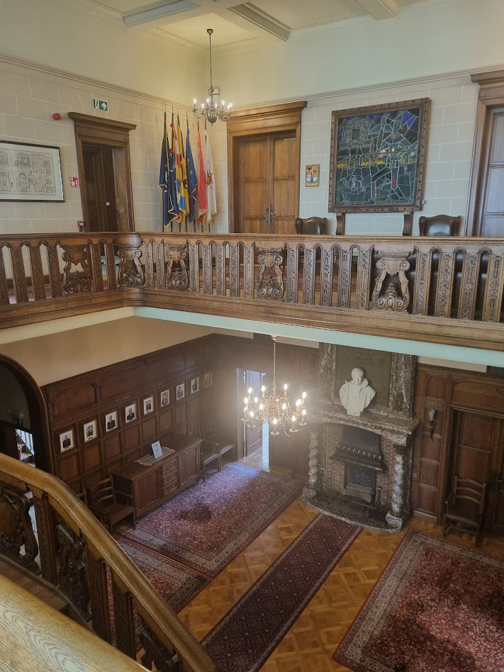
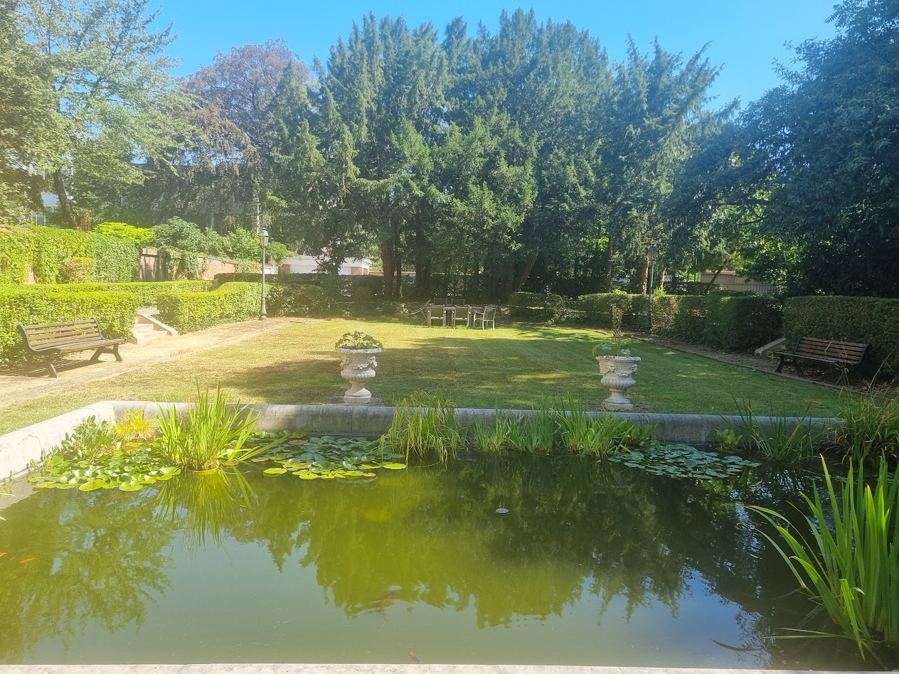
Notes:
Het Militair Provinciecommando Antwerpen vormt de operationele brug tussen Defensie en de civiele autoriteiten voor crisisbeheer, noodplanning, reservistenwerking en militaire steun aan de samenleving

Slide 19
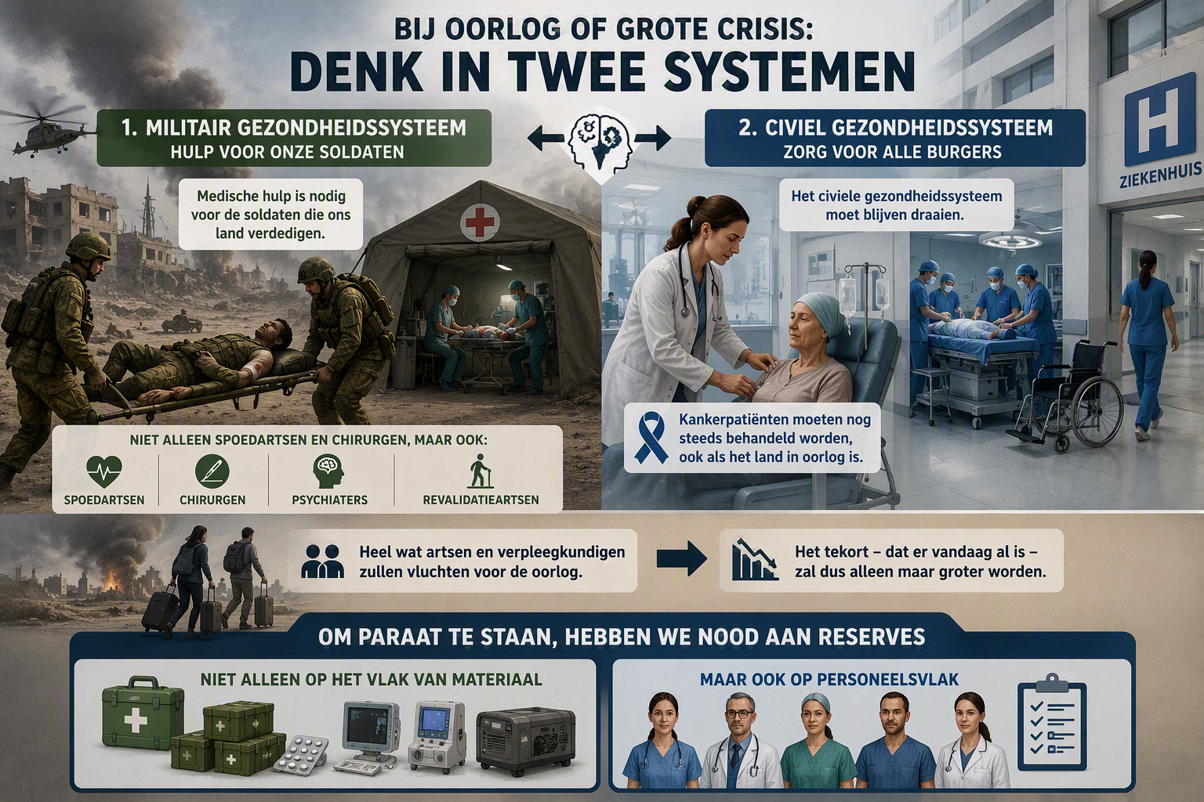

Slide 20



Notes:
Preparation for resilience
Preventive medicine
Medical courses: stop the bleed, CPR, selfcare
Blood donations

Slide 21

www.mil.be
BMSS-AMO@mil.be

Slide 22
- Einde briefing. Vuur gerust uw vragen af -

